Slide 1
APP Inventor 2 程式設計
Wi-Fi通訊
專案範例

Slide 2
本章介紹
因為App Inventor 2中的Wi-Fi的模組是控制Wi-Fi開關或者連接，沒辦法傳送或接收資料來控制Arduino，所以是透過Web元件與Button開啟網頁，傳送資料，並在Arduino製作一個簡易的web server，使App Inventor 2的Button連接網頁，或是在URL中直接輸入IP位置開啟網頁，以達成Arduino的LED開關控制。

Slide 3
Wi-Fi
Wi-Fi在中文裡又稱作「無線熱點」，是一個無線網路通信技術的品牌，由Wi-Fi聯盟（Wi-Fi Alliance）所持有，由無線乙太網相容聯盟所發佈的業界術語，指的是無線資料傳輸技術與規格。
Wi-Fi採用IEEE 802.11系列標準之無線區域網路（Wireless Local Area Network / Wireless LAN; WLAN）。
使用Wi-Fi無線區域網路可讓使用者透過數據機在300英尺範圍內（約91公尺）無線上網。Wi-Fi網路傳輸速度快，但距離短，多半設在咖啡店或機場等處，提供使用者穩定平順的無線上網通訊。

Slide 4
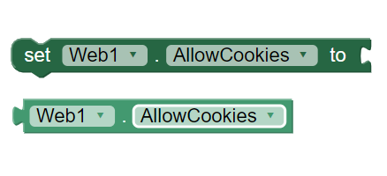
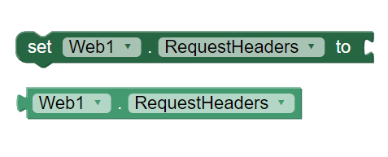
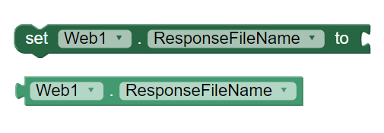
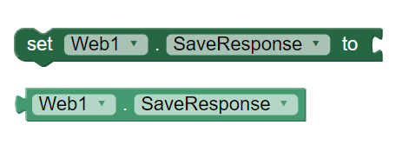
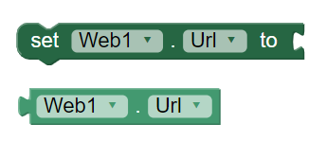
Wi-Fi
Web元件常用介紹：
屬性 | 功能
 | 設定是否可儲存網頁回應的cookies，並用於後續的網路要求。只有Android 2.3版以後才支援 cookies。
 | Request header是一個包含兩個子清單的清單。 每個子清單的第一個元素是欄位名稱；第二個元素則是欄位值，可能是單一值或是一個包含多值的清單。
 | 用來儲存網頁回應的檔案名稱。如果 SaveResponse欄位設定為true但未指定ResponseFileName的話，就會自動產生新的檔名。
 | 設定是否要將網頁回應存在檔案中。
 | 網路要求的 URL 路徑。

Slide 5
Wi-Fi
Web元件常用介紹：
事件 | 功能
 | 執行完一次網路取得檔案之後，呼叫本事件。
 | 執行完一次網路取得文字檔案之後，呼叫本事件。

Slide 6
Wi-Fi
Web元件常用介紹：
方法 | 功能
 | 將一個包含兩個子清單的清單轉換為應用程式格式的字串，可用來傳給PostText。
 | 清除本Web元件的所有cookies。
 | 執行一次HTTP DELETE要求，須設定Url屬性之後才能取得回應。如果SaveResponse屬性為 true，回應會存在某個檔案之中並呼叫GotFile事件。 ResponseFileName屬性可用來指定該檔案檔名。如果SaveResponse屬性為false，就會呼叫GotText事件。
 | 執行一次HTTP GET要求，須設定Url屬性之後才能取得回應。如果SaveResponse屬性為true，回應會存在某個檔案之中並呼叫GotFile事件。 ResponseFileName屬性可用來指定該檔案檔名。如果SaveResponse屬性為 false，就會呼叫GotText事件。

Slide 7
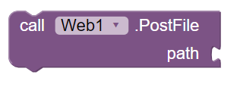
Wi-Fi
Web元件常用介紹：
方法 | 功能
 | 對指定HTML文字進行解碼。像&amp;、&lt;、&gt;、&apos;以及&quot; 這樣的HTML字元會被解析為 &, <, >, ', 與 "。像 &#xhhhh與 &#nnnn會被解析為對應的字元。
 | 解碼指定的JSON物件以產生對應的 AppInventor值。一個JSON清單 [x, y, z] 會被解碼為 (x y z) 這樣的清單。 具有name A與value B的JSON物件，例如 {name:123}，會被解碼為 ((name 123)) 這樣的清單，也就是一個包含一個二元素清單 (name 123) 的清單。
 | 執行一次HTTP POST要求，須設定Url屬性與指定檔案的路徑資料。如果SaveResponse屬性為true，回應會存在某個檔案之中並呼叫GotFile事件。 ResponseFileName屬性可用來指定該檔案檔名。如果SaveResponse屬性為false，就會呼叫GotText事件。

Slide 8
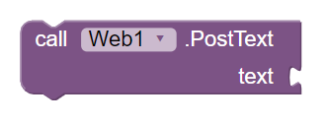
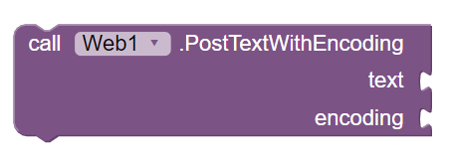
Wi-Fi
Web元件常用介紹：
方法 | 功能
 | 執行一次HTTP POST要求，須設定Url屬性與指定文字。文字字元會以UTF-8進行編碼。如果SaveResponse屬性為true，回應會存在某個檔案之中並呼叫GotFile事件。 ResponseFileName屬性可用來指定該檔案檔名。如果SaveResponse屬性為 false，就會呼叫GotText事件。
 | 執行一次HTTP POST要求，需設定Url屬性與指定文字。文字字元會以指定格式來進行編碼。如果SaveResponse屬性為 true，回應會存在某個檔案之中並呼叫GotFile事件。 ResponseFileName屬性可用來指定該檔案檔名。如果SaveResponse屬性為false，就會呼叫GotText事件。

Slide 9
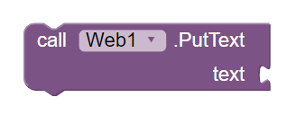
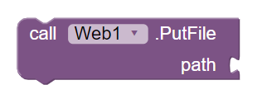
Wi-Fi
Web元件常用介紹：
方法 | 功能
 | 執行一次HTTP PUT要求，須設定Url屬性與指定檔案的路徑資料。如果SaveResponse屬性為true，回應會存在某個檔案之中並呼叫GotFile事件。 ResponseFileName屬性可用來指定該檔案檔名。如果SaveResponse屬性為 false，就會呼叫GotText事件。
 | 執行一次HTTP PUT要求，須設定Url屬性與指定文字。文字字元會以UTF-8 進行編碼。如果SaveResponse屬性為true，回應會存在某個檔案之中並呼叫GotFile事件。 ResponseFileName屬性可用來指定該檔案檔名。如果SaveResponse property為false，就會呼叫GotText事件。

Slide 10
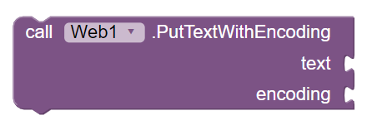
Wi-Fi
Web元件常用介紹：
方法 | 功能
 | 執行一次HTTP PUT要求，須設定Url屬性與指定文字.文字中的字元會以指定編碼格式來進行編碼。如果SaveResponse屬性為true，回應會存在某個檔案之中並呼叫GotFile事件。 ResponseFileName屬性可用來指定該檔案檔名。如果SaveResponse屬性為 false，就會呼叫GotText事件。
 | 將指定文字進行編碼，讓它可用在URL之中。 在某些情況下會需要在URL中輸入中文字，但是直接輸入中文字可能會因為編碼問題而產生亂碼。因此需要此方法轉換編碼。

Slide 11
範例-利用手機Wi-Fi控制LED開關
步驟一
首先先使用Arduino連接Wi-Fi模組（ESP-8266），目前在Arduino使用Wi-Fi模組的方法分為2種，如果開發板上沒有內建Wi-Fi晶片需要另外購買Wi-Fi模組連接Arduino，連接時要請注意Wi-Fi模組的正極只能連接3.3V，否則會使晶片燒毀。基本上兩種方式的程式碼概念是一樣的，只有在Wi-Fi的設定方式不同。
本範例使用內建有Wi-Fi模組的NodeMcu開發版，若使用無內建Wi-Fi模組的開發版則必須將ESP-8266的RX接Arduino的0；TX接1；VCC和CH_PD接3.3V；GND接GND。
Wi-Fi模組
（ESP-8266、ESP-01）
內建Wi-Fi模組的開發板（Arduino UNO WIFI）

Slide 12
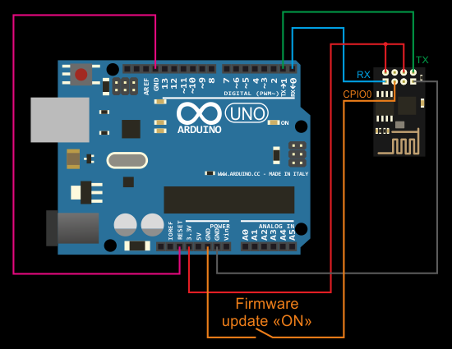
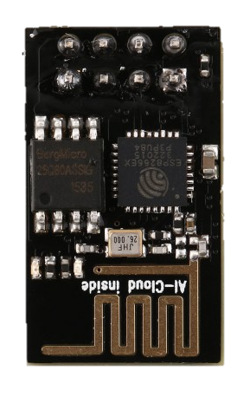
範例-利用手機Wi-Fi控制LED開關
LED燈的正極則分別將接在開發版上的PIN接腳上、負極接GND，一般開發版的接腳名稱為1~13的數字，部分開發版的接腳名稱會在數字前將上字母D（例如：D1、D2、D3），通常0、1接腳是用來與其他開發版或通訊模組溝通在連接其他模組時盡量避免使用。
ESP-8266與Arduino連接範例

Slide 13
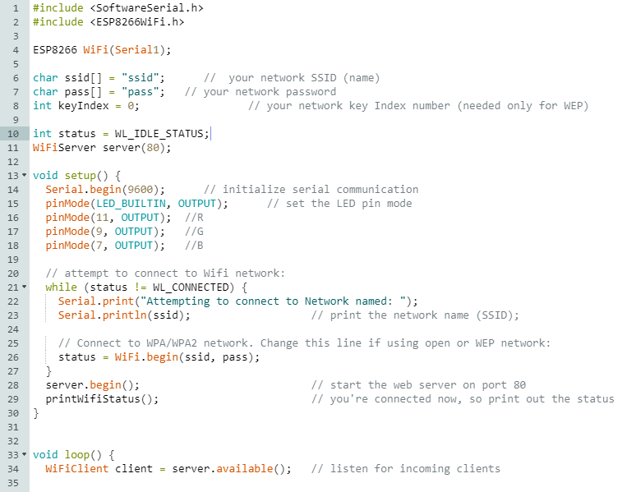
範例-利用手機Wi-Fi控制LED開關
步驟二
連接成功後將Arduino程式碼上傳至開發板並找出Arduino的IP，上傳完成後開啟Serial Monitor就能看到Arduino的IP，不同的設備IP可能會不同，請確認IP位置無誤。
請輸入要連接的無線網路的名稱（SSID）及密碼（PASSWORD）
連接時請將NodeMcu與手機連接到同一無線網路設備，並確認裝置在同一區域網路內。
本專案使用的NodeMcu的接腳為D2、D4、D6。

Slide 14
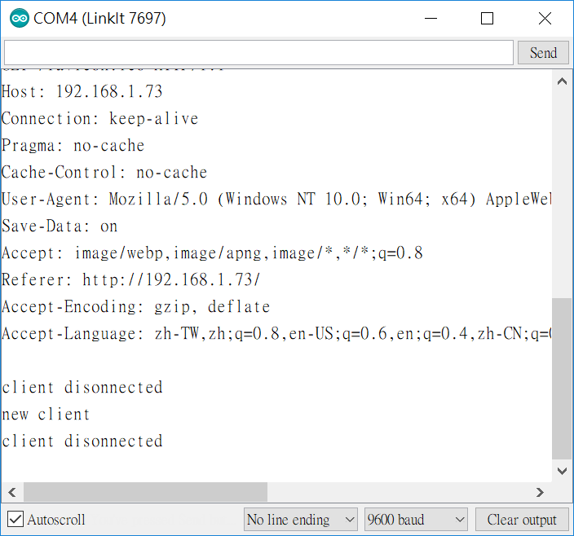
範例-利用手機Wi-Fi控制LED開關
活動
請用電腦或手機連接Arduino，並開啟瀏覽器輸入在步驟二得到的IP位置，測試是否有成功連接，如果有可以試著點擊網頁的超連結，看看Arduino上的變化。

Slide 15
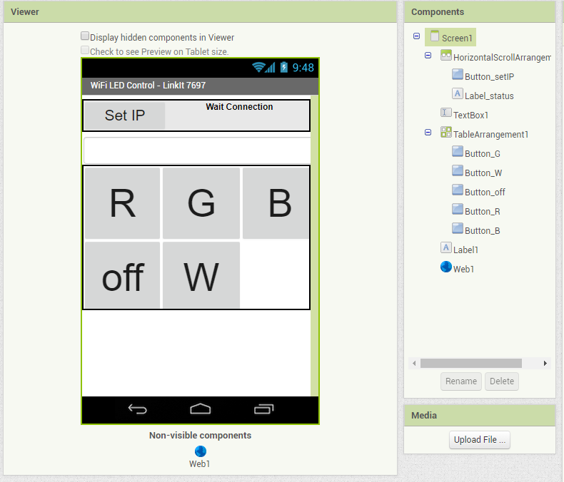
範例-利用手機Wi-Fi控制LED開關
步驟三
建立App Inventor 2專案，新增版面及程式碼。

Slide 16
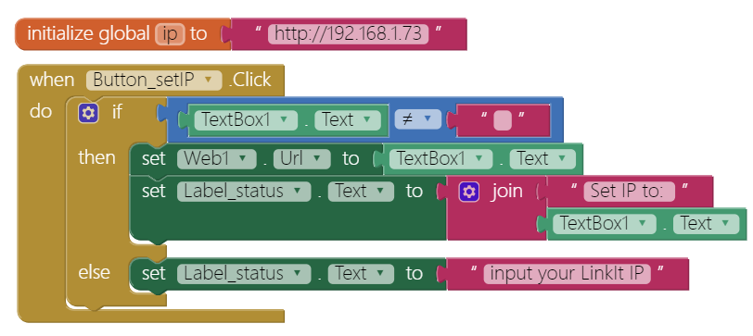
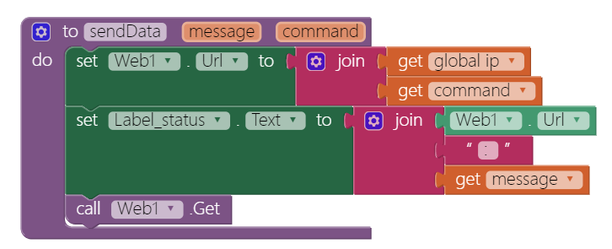
範例-利用手機Wi-Fi控制LED開關
步驟四
設定連接Arduino的IP。
步驟五
自訂傳送函數。
請輸入在步驟二得到的IP位置

Slide 17
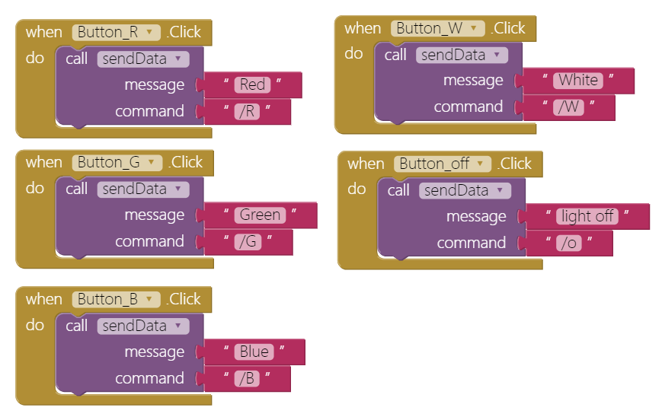
範例-利用手機Wi-Fi控制LED開關
步驟六
設定Button的點擊觸發事件。

Slide 18
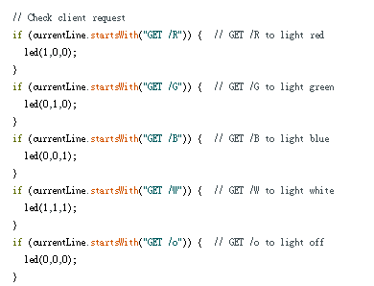
範例-利用手機Wi-Fi控制LED開關
步驟七
藉由傳送不同message與command在Arduino中進行LED的開關與顏色控制。

Slide 19
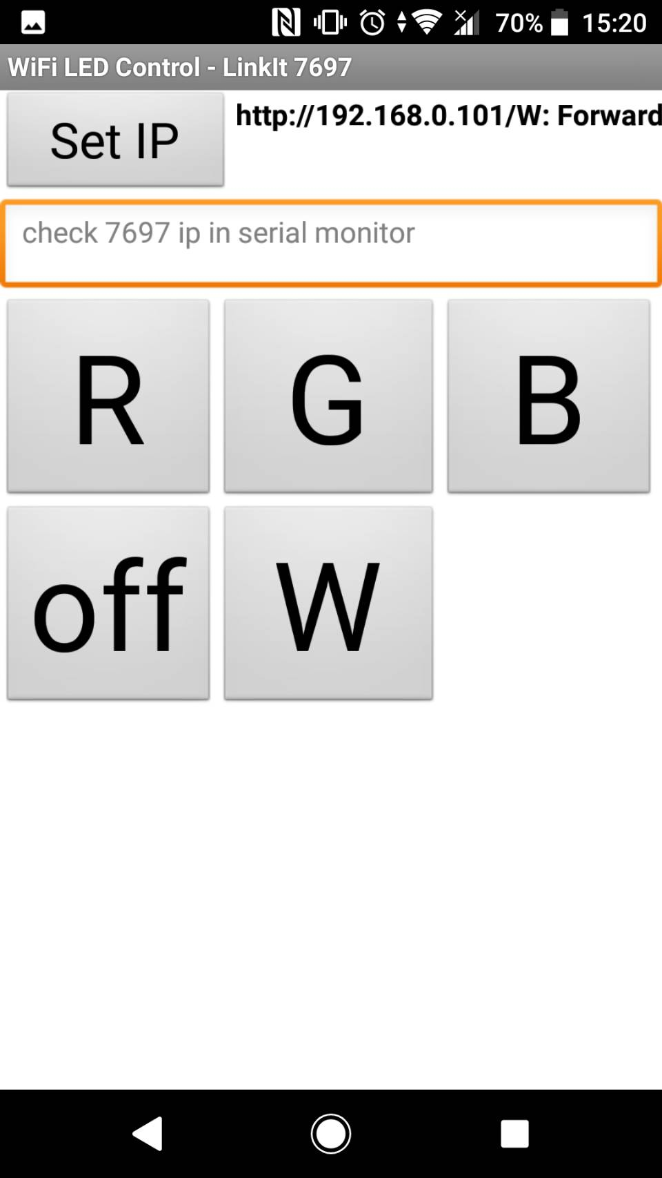
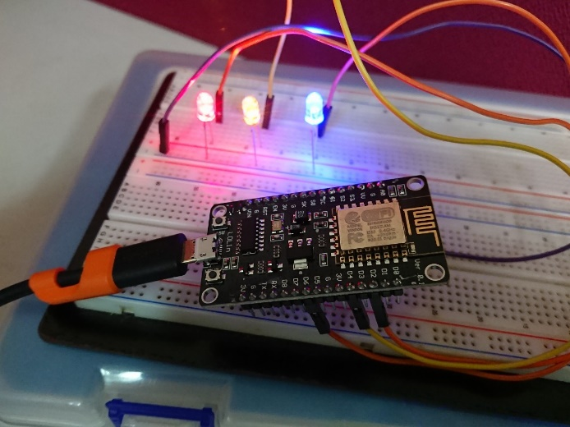
範例-利用手機Wi-Fi控制LED開關
步驟八
執行結果

